Slide 1

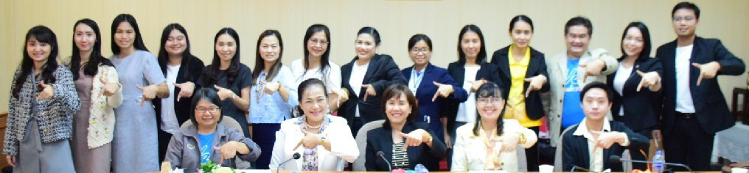
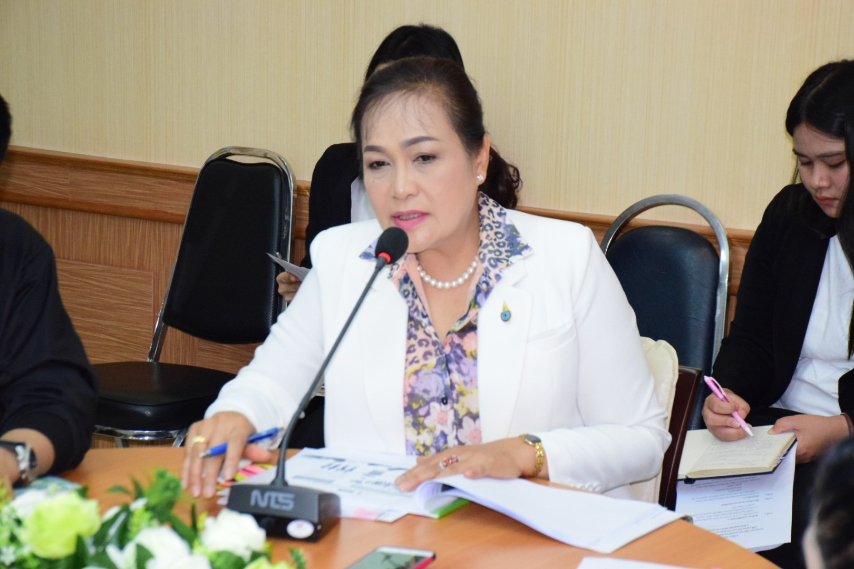
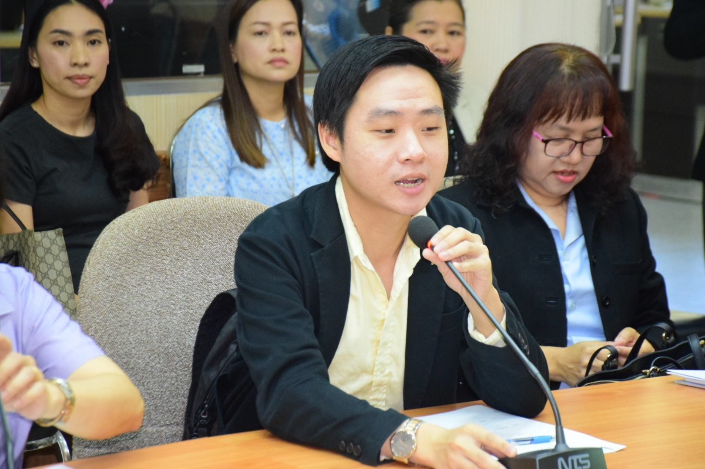
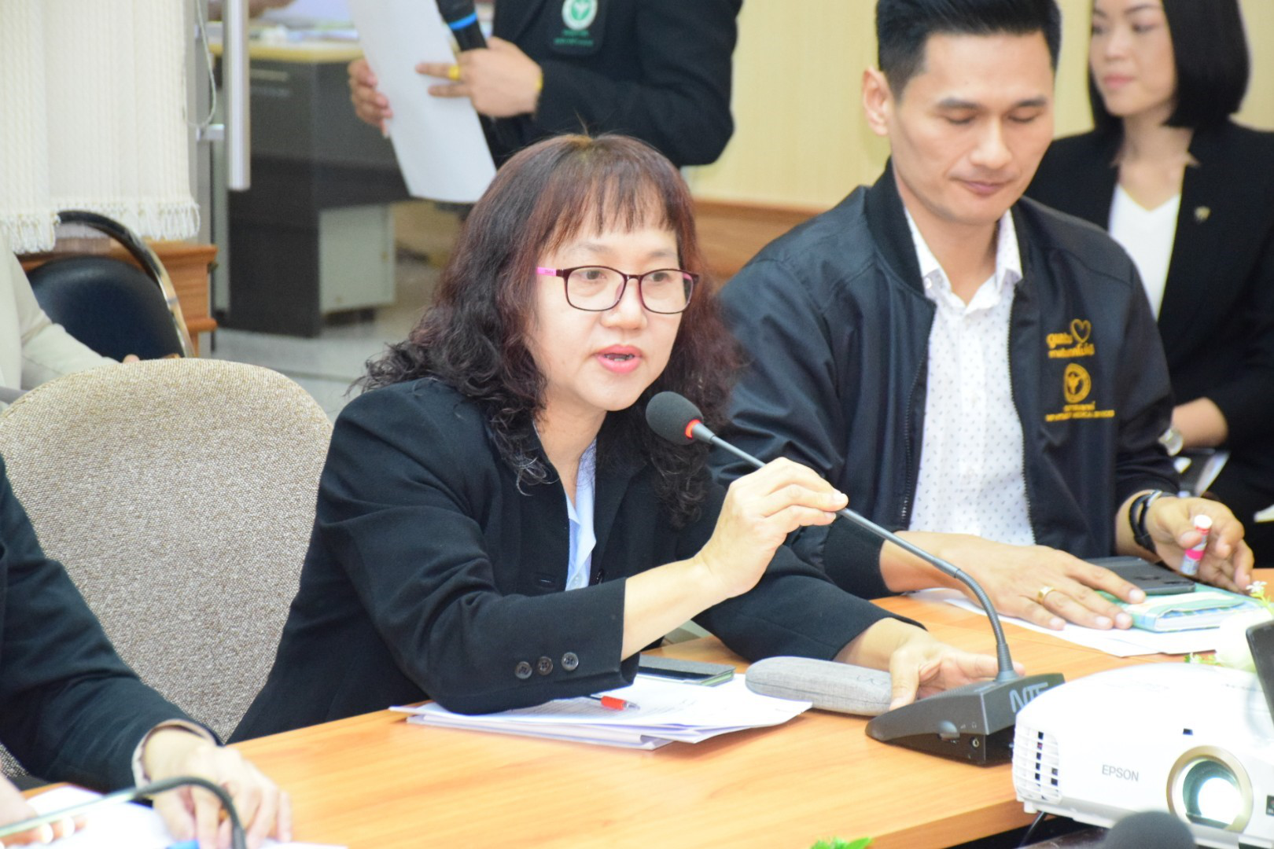
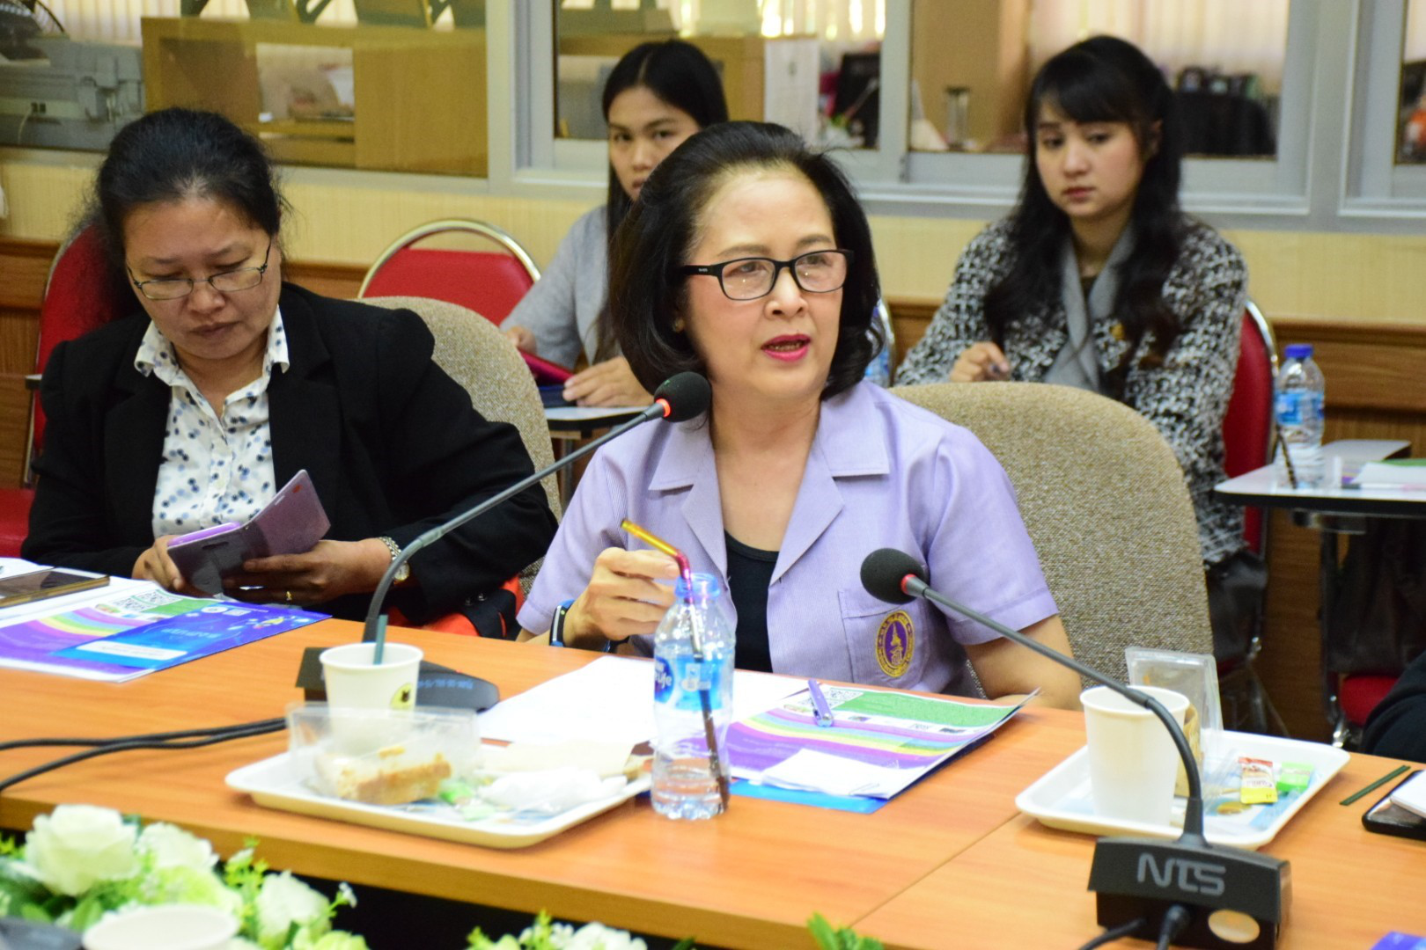
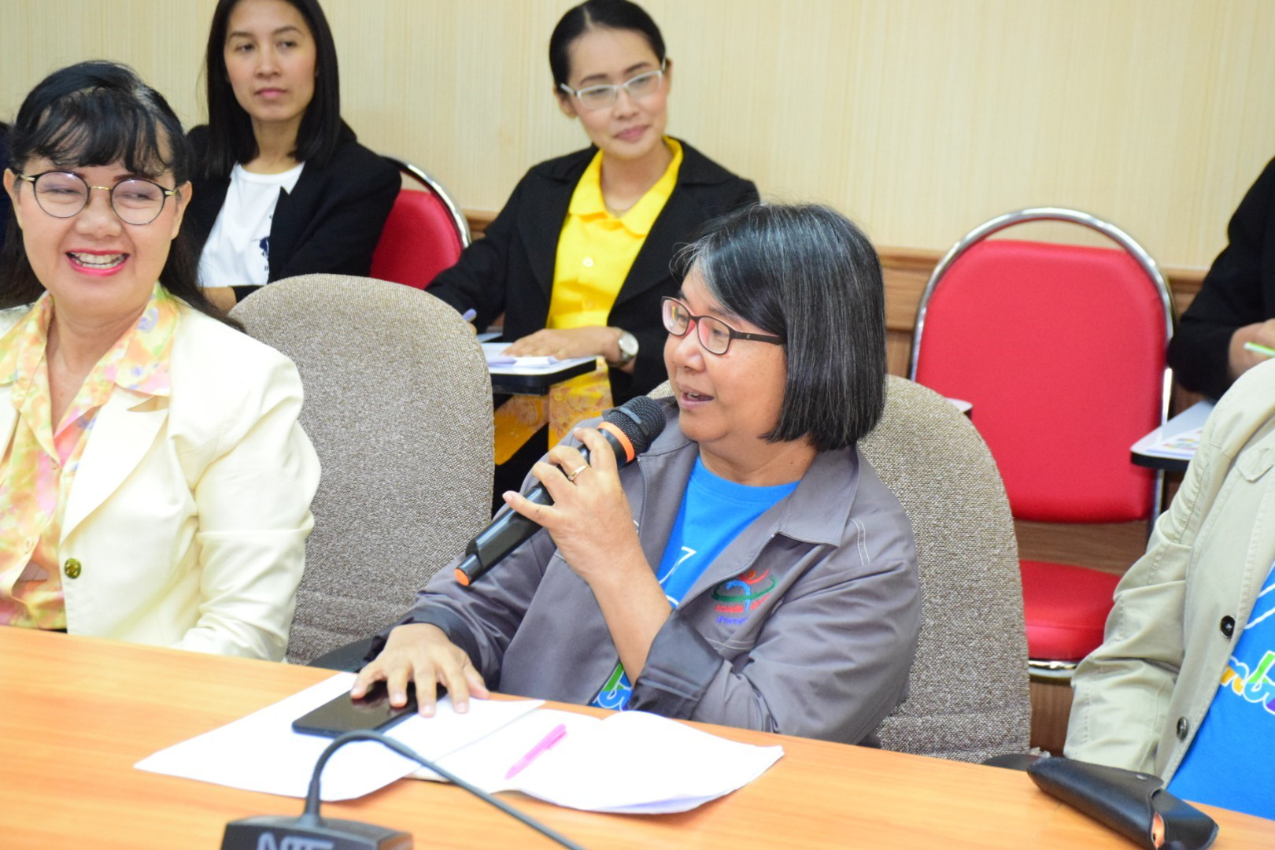
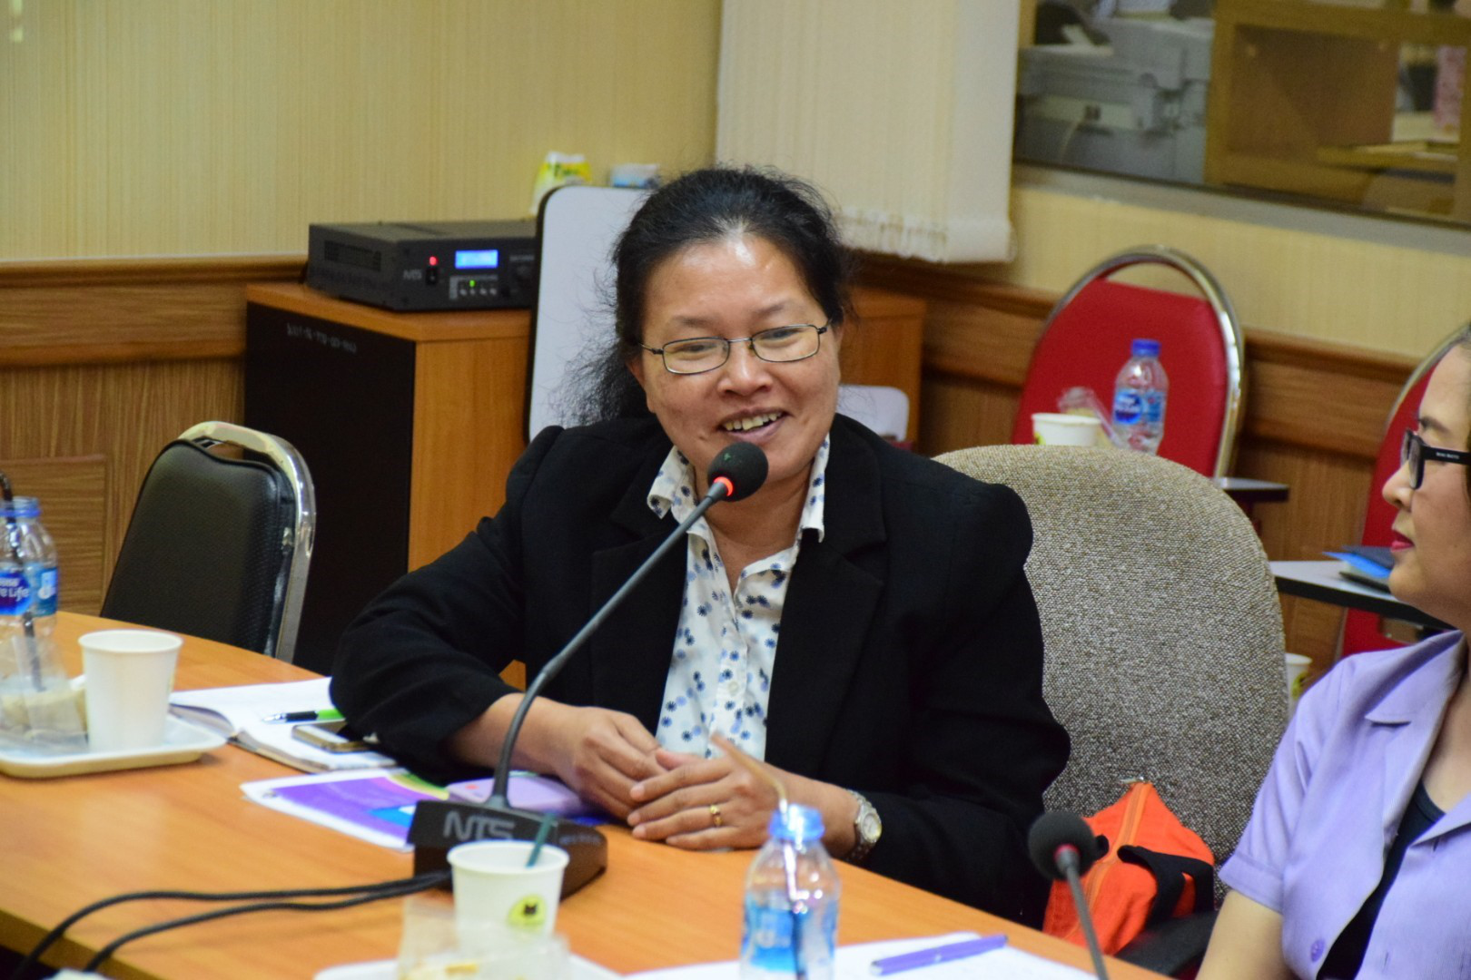
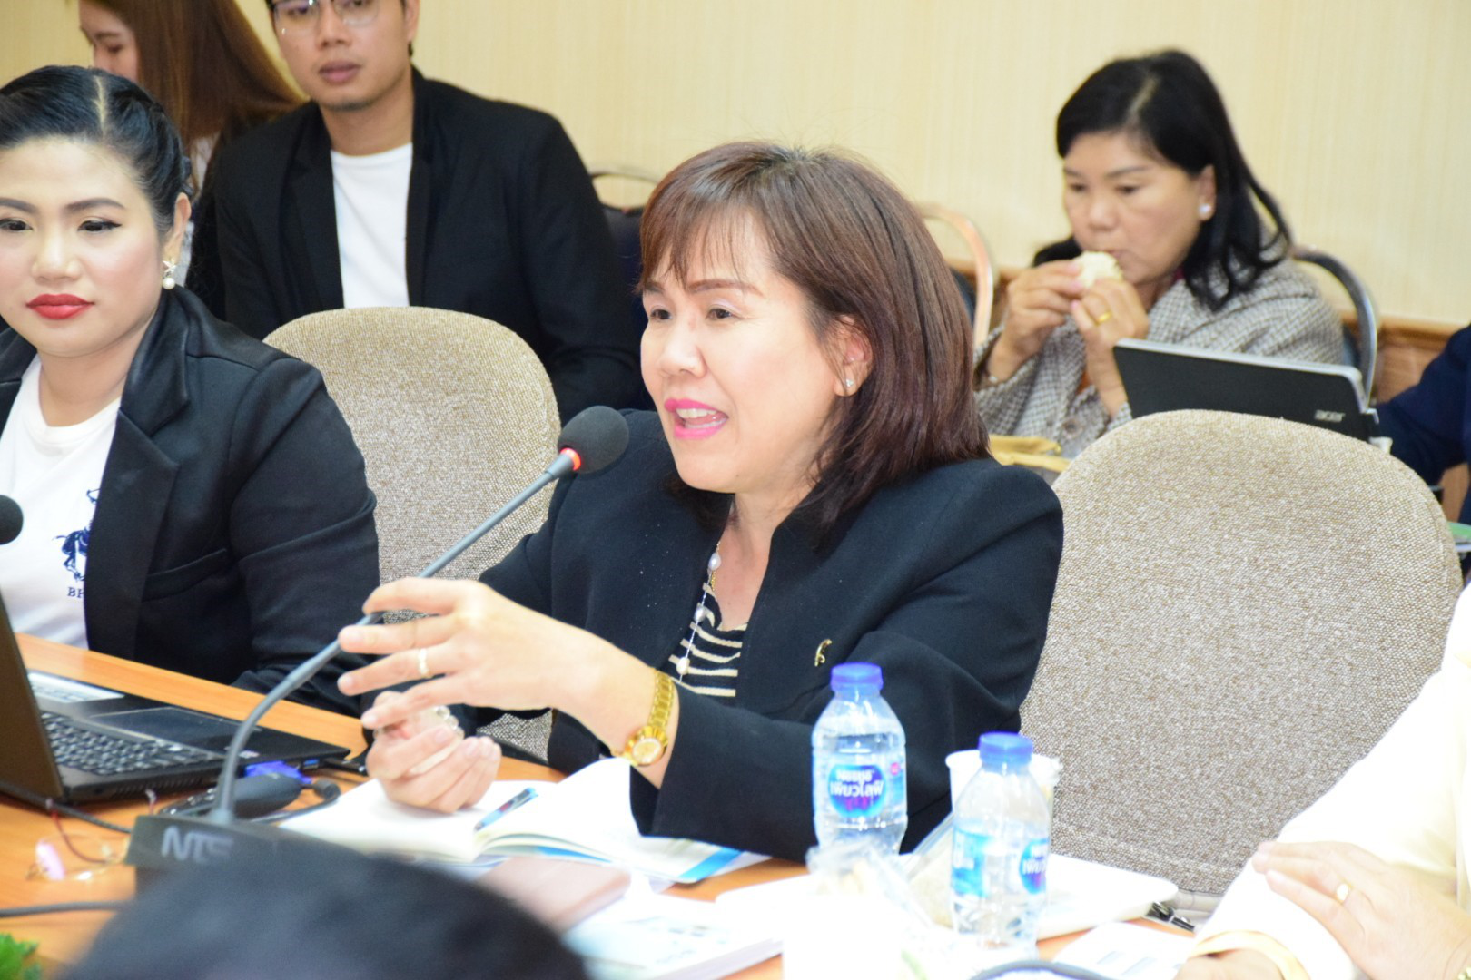
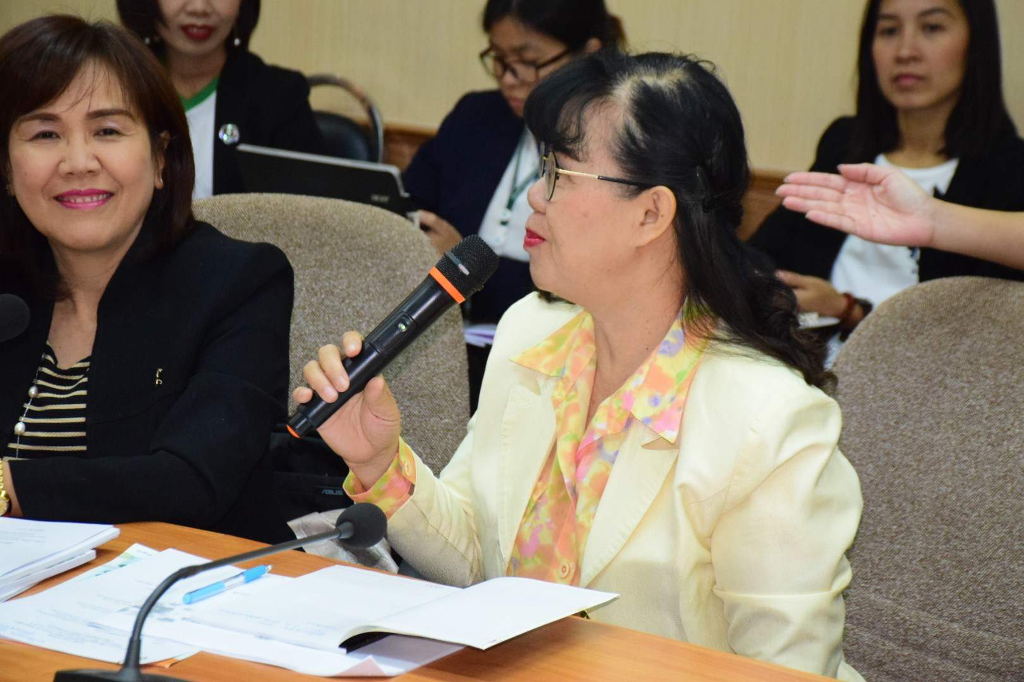
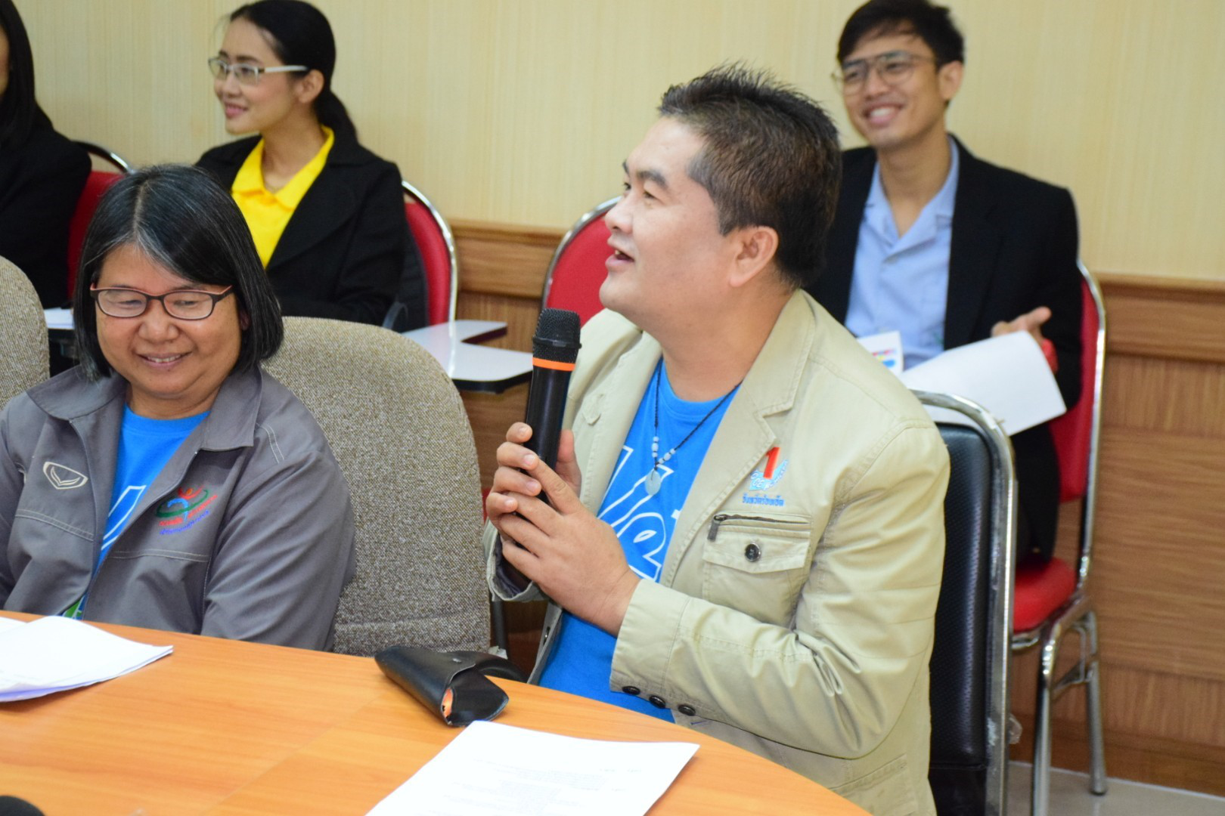
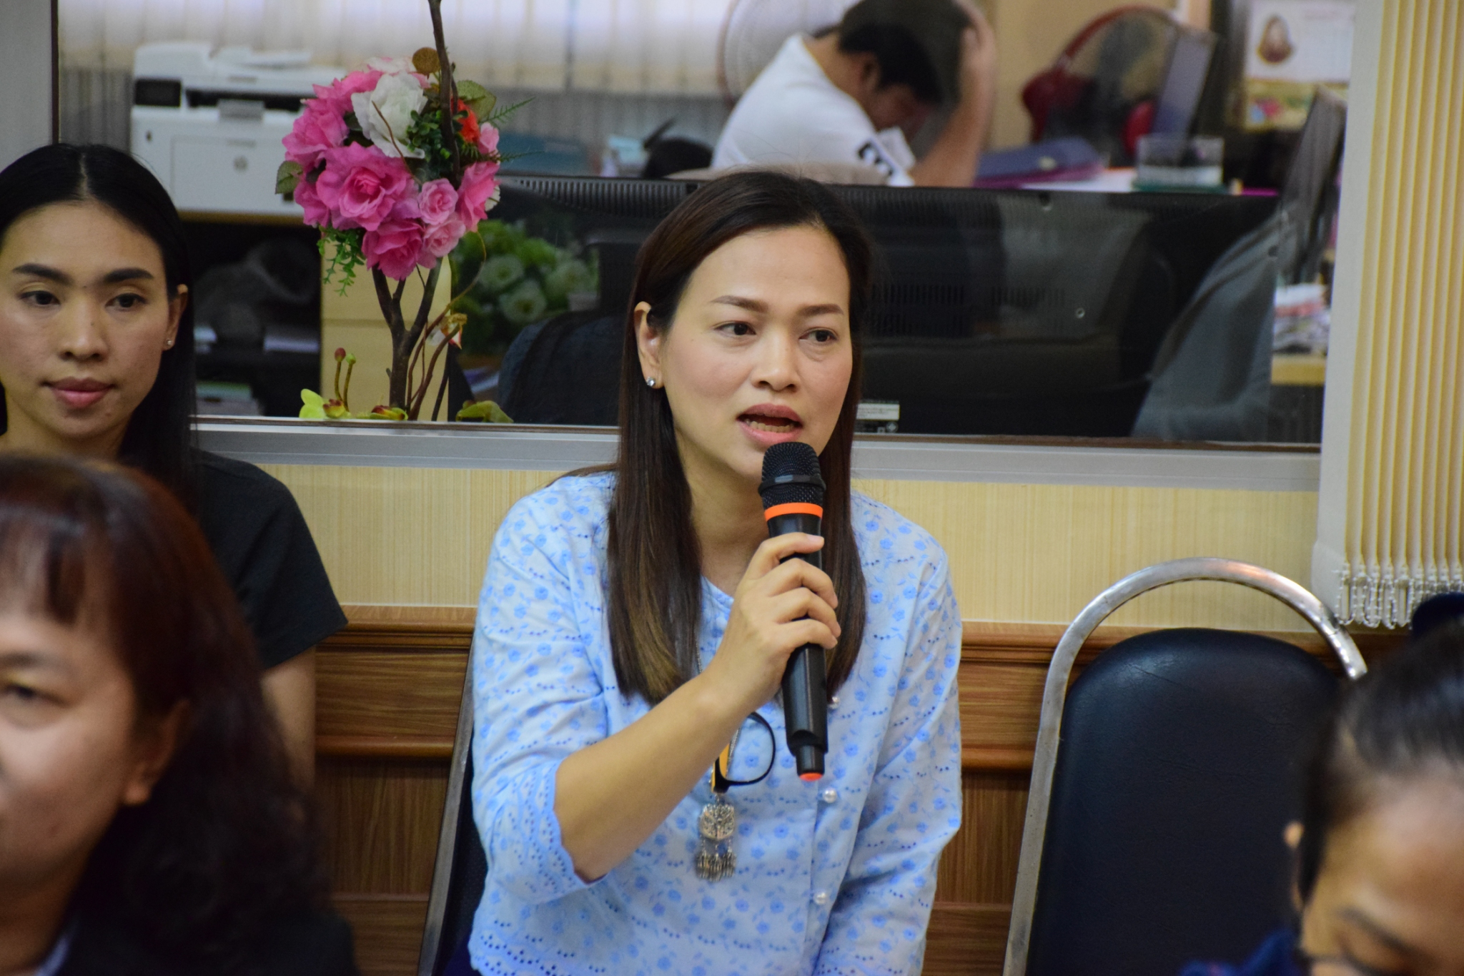
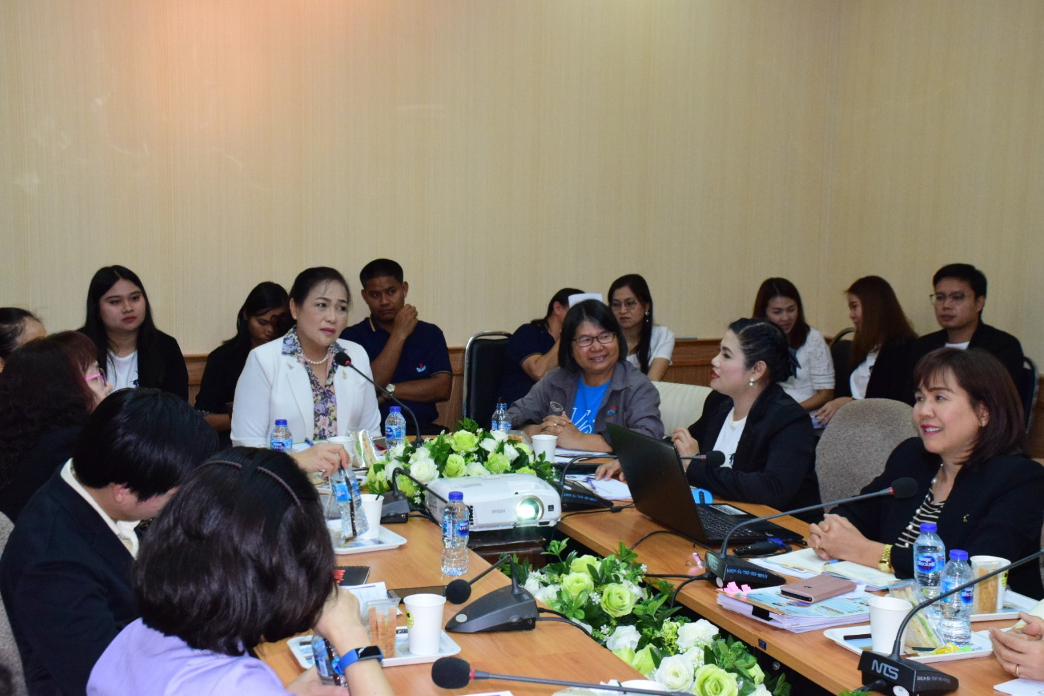
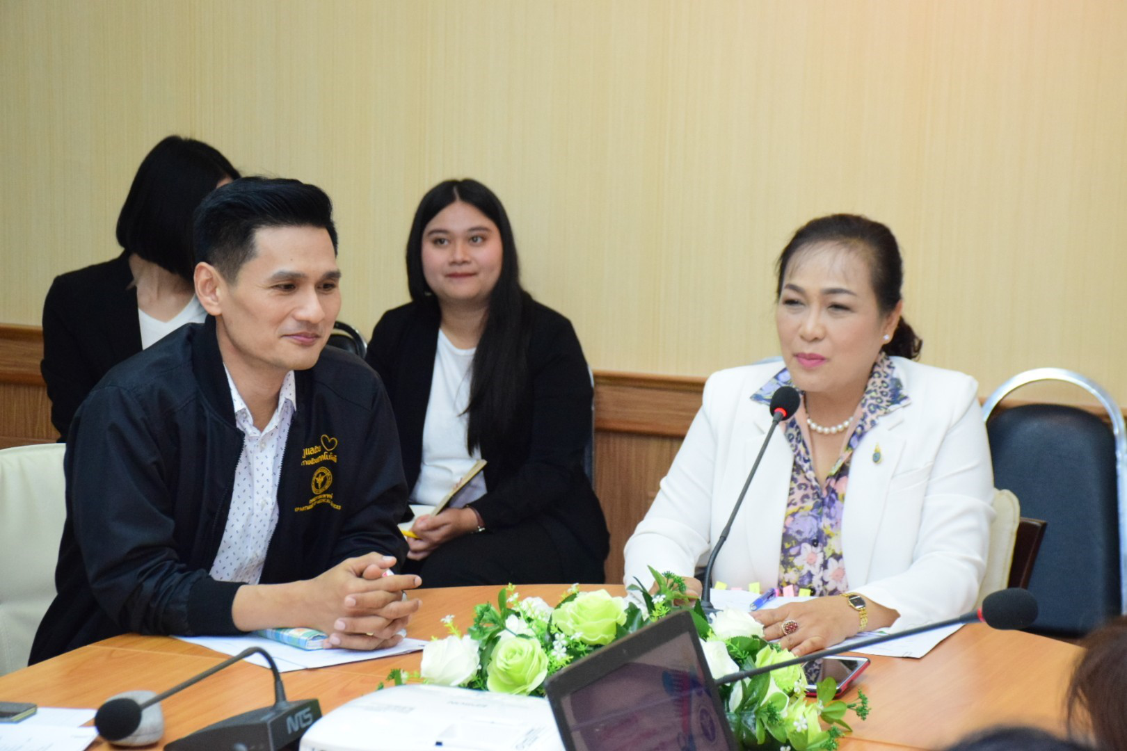
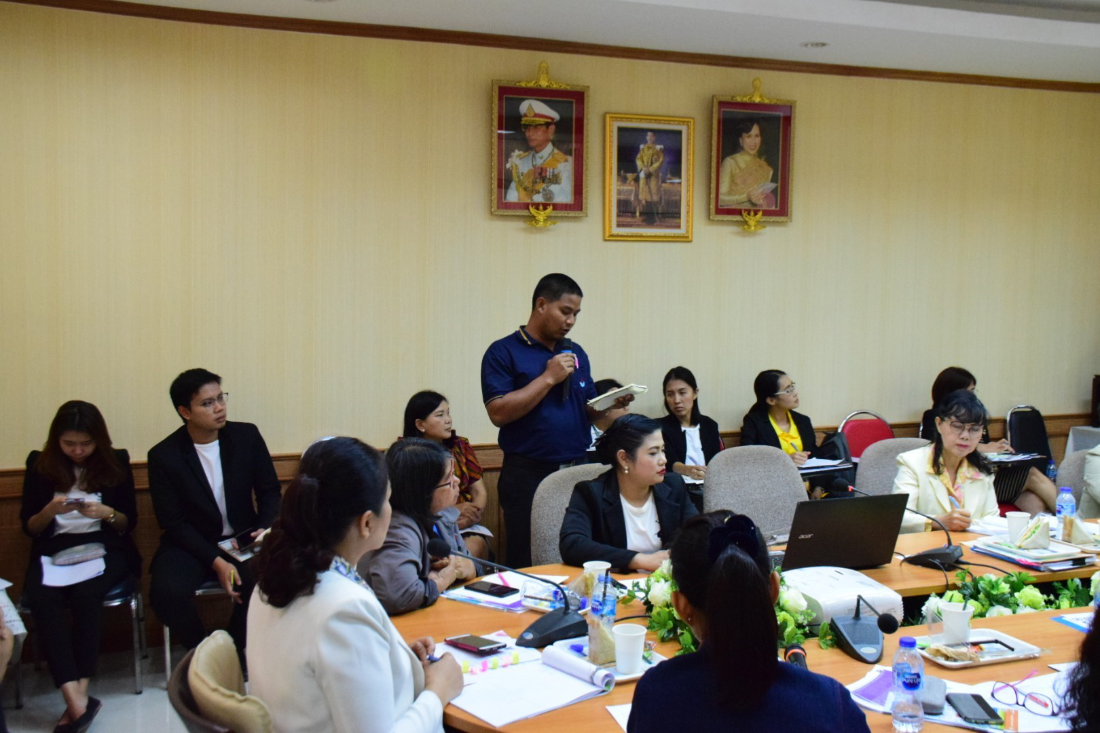
วันที่ 17 มกราคม 2562 ศูนย์สุขภาพจิตที่ 7 ร่วมกับ เขตสุขภาพที่ 7
จัดประชุมคณะอนุกรรมการพัฒนาสุขภาพกลุ่มเด็กวัยรุ่น / นักศึกษา (15 – 21 ปี)
เขตสุขภาพที่ 7 เพื่อบูรณาการวางแผนดำเนินงานสุขภาพวัยรุ่นผ่านโปรแกรม ESAN SMART TEEN ,แม่วัยใส ไม่เสพ ไม่ท้อง, School base ในจังหวัดร้อยแก่นสารสินธุ์ เพื่อลดปัญหาท้องไม่พร้อม ไม่เสพ ไม่ติดเกม ร่วมกับภาคีเครือข่ายจาก ศูนย์อนามัยที่ 7 สำนักงานป้องกันควบคุมโรคที่ 7 โรงพยาบาลธัญญารักษ์ วิทยาลัยพยาบาลขอนแก่น วิทยาลัยสาธารณสุขสิรินธร จังหวัดขอนแก่น สำนักงานสาธารณสุขจังหวัดกาฬสินธุ์ ขอนแก่น มหาสารคาม ร้อยเอ็ดเพื่อให้การดำเนินงานสุขภาพวัยรุ่นมีประสิทธิภาพประสิทธิผลต่อไป

